Slide 1
국방부) 태릉 골프연습장
정회원(현역 군인)과 동반시 일반회원(민간인) 20% 할인적용
주말, 공휴일은 부대할당팀 운영(인근 부대 우선적용)
주소) 서울시 노원구 화랑로 682
전화) 02-970-7320
국방부 체력단련장) 태릉, 남수원, 동여주, 처인 체력단련장 가능
- 단, 체력단련장 이용시 민간인도 회원가입 필요(기본적인 인증만 하면됨)

Slide 2
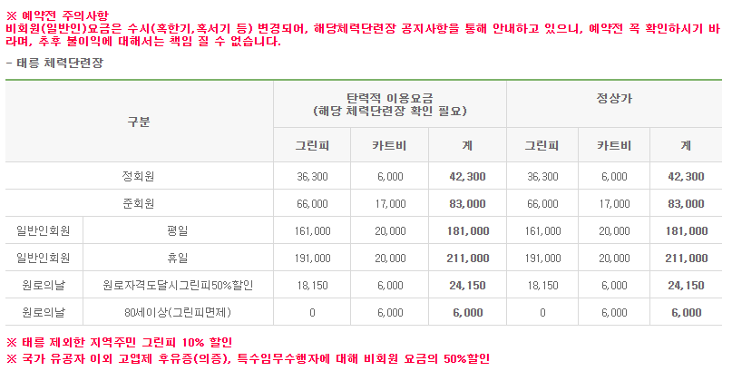
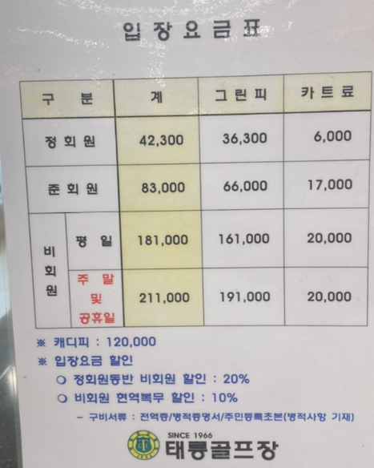

Slide 3
육군) 선봉대 체력단련장(용인 처인구)
요금표는 다음페이지 참고(1개팀 4명 구성)
주말, 공휴일은 부대할당티 운영(인근 부대 우선적용)
주소) 경기도 용인시 처인구 성산로 57길
전화) 031-331-7230/7731
5. 서울 인근 육군체력단련장은 ‘선봉대’ 외에 없음
- 단, 체력단련장 이용시 민간인도 회원가입 필요(기본적인 인증만 하면됨)
- 예약편성은 8일 전에 확인가능(신청기간 : 15일 ~ 9일 전으로 인터넷 신청)
https://www.armywelfaregolf.mil.kr/member/memberUpdate.do

Slide 4
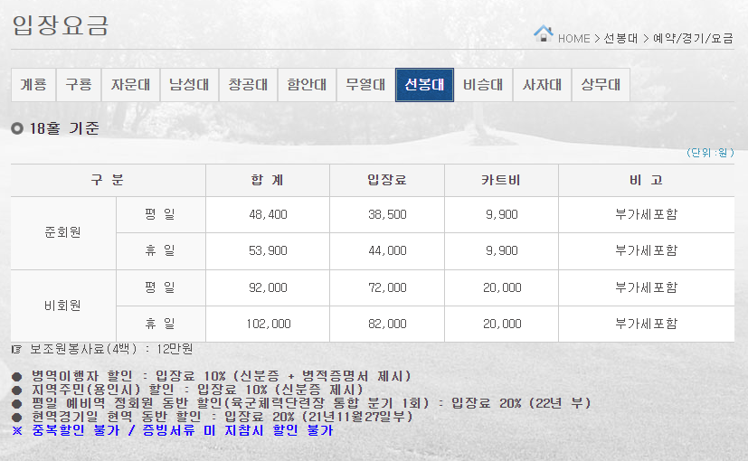

Slide 5
공군) 성남 체력단련장
요금표는 다음페이지 참고
주말, 공휴일은 부대할당티 운영(인근 부대 우선적용)
주소) 경기도 성남시 수정구 대왕판교로 1210 (한성대골프연습장)
전화) 031-720-4081/4082/4083
5. 공군 체력단련장) 서울 인근으로 수원 체력단련장 가능
- 단, 체력단련장 이용시 민간인도 회원가입 필요(기본적인 인증만 하면됨)
https://welfare.airforce.mil.kr:446/mbshome/mbs/welfare/subview.do?id=welfare_010109020100

Slide 6
